Slide 1


SARISU ÇAYI(ANTALYA) BENTİK ALGLERİN İNDİKATÖR TÜRLERİN BELİRLENMESİ

Slide 2
PROJENİN AMACI
TURİSTİK ÖNEMİ OLAN ANTALYA KONYA ALTI BÖLGESİNE DÖKÜLEN SARISU ÇAYI BENTİK ALGLERİN İNDİKATÖR TÜRLERİNİ BELİRLEMEK

Slide 3
Hipotez:
Şimdiye kadar üzerinde çalışma yapılmamış olan Sarı su çayında farklı özellikteki istasyonlarda tür çeşitliliğine ve indikatör türlerin oluşmasına sıcaklığın ve yüksekliğin etkisi vardır

Slide 4
PROJE ÖZETİ
Amacımız doğrultusunda, Sarısu çayının kaynağa yakın bölgelerinden denize döküldüğü bölgeye kadar 3 istasyondan örnekler alınmıştır. Numuneler farklı habitatlardan (epipelik, epifitik, epilitik) toplanmıştır. Sarısu çayında beş divisio ya ait toplam 72 alg taksonu tespit edilmiştir. Belirlenen Bacillariophyta, Chlorophyta, Cyanobacteria, Dinophyta ve Euglenophyta divisiolarından en yaygın ve dominat olanı %54,1 ile Bacillariophytadır.

Slide 5
GİRİŞ
Dünyamızın % 71’i sularla kaplı olup bunun da % 97,4’ü deniz suyudur. Geriye kalan % 2,6’lık oran ise karalardaki toplam su potansiyelidir. Karalardaki suyun ise ancak % 10 kadarı teorik olarak kullanılabilir tatlı su potansiyelini oluşturmaktadır. Bu miktar yeryüzündeki toplam su potansiyelinin ise ancak % 0,3’ü kadardır. Bu % 0,3’lük tatlı su rezervi ise toplam 214 ülke tarafından paylaşılmaktadır [1].

Slide 6
Canlılığın devamı için hayati önemi olan su, bütün canlıların yapısına girmesi, metabolik olaylar için en başta gelen bir hayat maddesi özelliğini taşıması ve ayrıca bir hayat ortamı olması nedeniyle yüzyıllardır insanoğlunun dikkatini çekmiştir. Canlılar için bu kadar önemli olan suyun özellikleri ve su ortamına adapte olmuş, bütün fizyolojik olaylarını su içerisinde gerçekleştiren canlıların bilinmesi de son derece önemlidir [2].

Slide 7
Algler, besin zincirinin ilk halkasını oluşturmaları ve akarsulardaki heterotrof organizmaların besin ve oksijen kaynağı olmaları bakımından biyolojik açıdan önemli organizmalardır. Alglerin önemi bununla sınırlı kalmamaktadır. Bu organizmalardan tıp, boya, kozmetik, ilaç, tekstil, gübre, gıda sanayinde ve biyoteknolojide de yararlanılmaktadır.

Slide 8
Ayrıca günümüzde hızla artan nüfus ve bunun beraberinde getirdiği beslenme, sanayi gelişimi ve çevre kirliliği gibi sorunlara algler üzerine araştırmalar yapılarak çözümler aranmaktadır. Alglerin sulardaki tür çeşitliliği ve dağılımları o ortamdaki heterotrof organizmaların konumuyla ve besin tuzları ile ilgilidir. Su kirliliğinin belirlenmesinde de, kirlilik indikatörü olarak bilinen türlerden yararlanılmaktadır.

Slide 9
Silisli algler olarak bilinen diyatomeler ise tatlı su ve denizlerde bol olarak bulunan önemli bir alg grubudur. Diyatomelerin hücre duvarı (kabuk) silisli yapıdadır. Hücre duvarı, bir kutunun birbiri üzerine kapanan iki kapağı şeklindedir. Diyatomelerin hücre duvarı parçalanmaya karşı dirençli olduğundan, göllerin geçmiş yıllardaki durumlarını inceleme amacıyla kullanılırlar.[3].

Slide 10
İki kıtayı birbirine bağlayan bir yarımada niteliğinde olan ülkemiz, iç su kaynakları yönünden de son derece zengindir. 906118 ha. tabi göl, 18000 ha. baraj gölü ve 145000 km. uzunluğundaki akarsu ağına sahiptir [4]. Bu kadar zengin iç su kaynaklarına sahip ülkemizde,
primer prodüktiviteye direkt etkisi olan diyatomelerin tespiti, bu konumdaki ülkemiz için büyük önem taşımaktadır.

Slide 11
Çağımızın en büyük problemlerinden biri olan çevre ve su kirliliği, tüm dünyada olduğu gibi ülkemizde de gün geçtikçe artmaktadır. Su kaynakları, yoğun ve çarpık endüstrileşme ile hızlı nüfus artışı sonucu gittikçe kirlenmekte ve böylece yararlanılabilir temiz su kaynakları azalmaktadır.

Slide 12
Sucul ekosistemlerdeki alglerin sayı ve zenginlikleri, bulundukları su ortamının verimliliği hakkında bilgi verirken kirlilik indikatörü olan bazı alg türleri de, yine bu ortamlardaki kirlilik derecesinin belirlenmesinde önemli kriter olmaktadır [5].

Slide 13
Algler fotosentetik organizmalar olarak sucul ekosistemin en önemli grubunu temsil eder. Tek hücreli veya koloni oluşturmuş mikroskobik formlardan ipliksi, tallus yapısı gösteren veya yabancı parankimatik dokulu makroskobik formlara kadar birçok şekilde olabilirler. Su içerisinde planktonik olarak serbest halde bulunabildikleri gibi, bentik (epilitik (taşlar üzerinde), epifitik (sucul bitkiler üzerinde) ve epipelik (sediment üzerinde)) olarakta çeşitli habitatlarda toplu halde bulunabilirler[6].

Slide 14
ÇALIŞMA ALANININ GENEL ÖZELLİKLERİ
Sarısu çayı Konya altı bölgesinin güney batısında yer alır. Çay yüksek kesimlerdeki eriyen kar suları ile beslenerek birkaç kolun birleşmesi ile oluşarak kısa bir akımdan sonra denize dökülür. Bahar aylarında 500-600 l/s civarında akımı olan çayın kurak dönemlerde kuruduğu gözlenmektedir (Harita 1) [7].

Slide 15
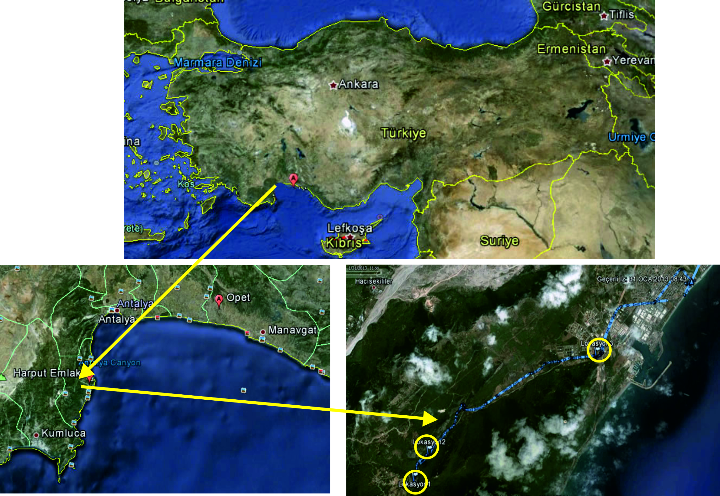

Slide 16
Bölgede şimdiye kadar alglerle ilgili Sarı su çayında bilimsel bir çalışma yapılmamıştır. Bu nedenle Sarısu çayın da biyoindikatör türlerin belirlenmesi bölge için önem arz etmektedir. İndikatör olarak kullanılabilen çok farklı organizmalar vardır. Biyoindikatör, bir türdeki ekolojik etkinin ne derece de olduğunu, yokluğunu ya da var olduğunu tanımlamak için kullanılmaktadır. İndikatör alg türlerinin araştırıldığı bu çalışmada, tatlı su kaynaklarındaki alglerin tespiti ve Türkiye tatlı su indikatör alglerinin belirlenmesi açısından da önemlidir.

Slide 17
MATERYAL VE METOD
Sarısu kirlilik indikatörü algleri belirlemek ve karşılaştırma yapmak amacıyla, Sarısu’yun kaynağa yakın bölgelerinden denize döküldüğü bölgeye kadar çeşitli noktalardan Sarısu çayı üzerinde üç istasyon belirlenmiştir. Şubat 2013 tarihinde yapılan örnekleme çalışmasında, farklı habitatlardan (epilitik, epifitik ve epipelik) alınan bu örnekler tür teşhisleri için laboratuara getirilmiştir. Olimpus CX41RF model mikroskop ile incelenip, çeşitli kaynaklardan [5, 7 - 11] faydalanılarak tür tayinleri yapılmış ve Olimpos C7070 fotoğraf makinesi ile fotoğraflanmıştır.

Slide 18
Bu bölgelerden alınan numunelerden teşhis edilen türler bulundukları habitatlara göre listelenmiş ve kaynak bölge ile antropojen kirliliğe maruz kalmış bölge algleri karşılaştırılmıştır. Kirliliğe adapte olmuş ve besin tuzlarından yeteri kadar Faydalanan dolayısı ile diğer türlere göre sayıca bol olan indikatör algler belirlenmeye çalışılmıştır. Şimdiye kadar Türkiye de yapılmış olan benzer çalışmalardan faydalanılarak belirlenmiş olan kirlilik indikatörü türler ile de karşılaştırılması yapılmıştır.

Slide 19
BULGULAR:
Sarısu çayında toplam 72 farklı taksona ait alg türleri tespit edilmiştir. Tespit edilen türler sistematik alfabetik olarak listelenmiştir [12].

Slide 20
SONUÇLAR VE TARTIŞMA
Farklı su kalitesinde bulunan karakteristik indikatör algler aşağıdaki şekilde zonlara ayrılmıştır;
Polysabrobic zonda Euglena, Oscillatoria, Phormidium
α -Mesosabrobic zonda Ulothrix, Oscillatoria, Stigeoclonium
β -Mesosabrobic zonda Cladophora, Phormidium, Scenedesmus, Pediastrum, Ulothrix, Voucheria
Oligosabrobic zonda ise Meridion, Lemanea, Batrachospermum cinsleridir [13].
Yukarıdaki zonasyonda belirtilen alg türleri gibi benzer türler Sarısu çayında da tespit edilmiştir (Tablo 3). Bunlar Pediastrum (resim: 33-34 ), Oscilatoria (resim: 45-46-47), Ulothrix sp. (resim:40), Phormidium (resim:48) cinslerine ait türlerdir.
Tespit edilen alg türleri içerisinde bazı cinsler sayıca daha fazla görülmektedir. Bunlar sırasıyla 6 Cymbella (resim: 6 - 10 ), 5 Nitzschia (resim:22-23 ), 5 Navicula (resim: 18 - 21), 3 Oscilatoria (resim: 45 - 47 ), 3 Pediastrum (resim: 33 - 34) , 3 Spirogyra (resim:37 - 39 ) adet olarak belirlenmiştir.

Slide 21
İndikatör türler | İndikatör algler
DİVİZYO: CHOLOROPHYTA
Cladophora fracta | β -Mesosabrobic zon
Pediastrum boryanum | β -Mesosabrobic zon
Pediastrum dubium | β -Mesosabrobic zon
Scenedesmus accuminatus | β -Mesosabrobic zon
Scenedesmus sp. | β -Mesosabrobic zon
Ulotrix sp. | β -Mesosabrobic zon
DİVİZYO : CYANOBAKTERİA
Oscilatoria princeps | Polysabrobic zon, αMesosabrobic zon
Oscilatoria splendida | Polysabrobic zon, αMesosabrobic zon
Oscilatoria sp. | Polysabrobic zon, αMesosabrobic zon
Phormidium tenium | Polysabrobic zon, αMesosabrobic zon
DİVİZYO : EUGLENOPHYTA
Euglena sp. | Polysabrobic zon

Slide 22
Tablo 2: : Sarısu istasyonlara ait sıcaklık , yükseklik ve koordinatları

Slide 23
Sarısu çayında yapılan çalışmada Bacillariophyta divisiosu %54,7 ile en fazla temsil edilen gurup olmuştur, diğer divisyolar ise sırasıyla, Chlorphyta %25,2 Cyanobacteria %14,2 Euglenophyta 2,8 ve Dinophyta %2,8 olarak bulunmuştur. Algler su kalitesi belirlemede uzun vadede kullanılan temel organizma guruplarındandır [14 - 15].

Slide 24
Porsuk çayında [16] yapılan bir çalışmada epilitik alglerden; Melosira varians, Nitzschia dissipata, Navicula exigua, Navicula cuspidata, Cymbella, Gomphonema minutum, Gomphonema olivaceum ve Surirella en baskın türler olarak belirlenen cinsleridir.

Slide 25
Kızılırmak nehrinde [17] yapılan bir çalışmada Navicula, Nitcschia, Cymbella, Surirella, ve Pinnularia ya ait taksonların yoğun olduğu rapor edilmiştir.

Slide 26
Aksu çayında yapılan bir çalışmada [18] Nitcschia, Navicula, Cymbella ve Gomphonema cinslerinin baskın olduğu görülmüştür.
Yukarıda belirlenen türlerden; Melosira, Nitzschia, Navicula, Cymbella, Gomphonema ve Surirella Sarısu çayında da görülmüştür.

Slide 27
Çalışma alanında 1. İstasyon erimiş karsuları tarafından beslenen ve antropojenik etki görülmeyen bölge olduğundan burada Cyclotella meneghiniana, Cymbella halvetica, Melosira italica, Synedra ulna, Cladophora fracta, Chrococcus sp., Closterium sp., Oedogonium sp. Pediastrum dubium, Scenedesmus sp., Zygnema sp, Lyngbya sp., Spirulina subsalsa, Gymnodium sp. ve Trachelomonas sp. taksonları belirlenmemistir.

Slide 28
. Buna karşın deniz seviyesine çok yakın olan, yerleşim yeri içinden geçen ve arıtma tesisi çıkış suyunu alan üçüncü istasyonda ise Pediastrum dubium, Spirulina subsalsa ve Trachelomonas sp. taksonları görülmüştür.

Slide 29
Antropojen kaynaklı kirlilik ile organik ve inorganik artıklar tatlısu kaynaklarına karışır. Organik atıkların anaerob veya aerob olarak parçalanması sonucu açığa çıkan fosfat ve azot bileşikleri algler için önemli bir besin kaynağı oluşturmaktadırlar [19].

Slide 30
Bu durum tatlı sularda bazı türlerin hızla çoğalmasına neden olur. Kirlilik toleransı olan türler hem temiz sularda hem de organik ve inorganik kirliliğe maruz kalmış sularda yaşamını sürdürebilirler. Temiz ortam tercihli türler ise yalnızca temiz kaynak sularında yaşamlarını sürdürebilirler. Bu çalışma ile tatlı su indikatör algleri Sarısu çayında belirlenmeye çalışılmış ve kirliliğe toleranslı algler belirlenmiştir. Ancak ileride bu su kaynaklarının fiziksel ve kimyasal özellikleri de belirlenerek çalışma desteklenirse daha verimli sonuçlara ulaşılabilir.

Slide 31
KAYNAKLAR
[1] Kocataş, A. Ekoloji ve Çevre Biyolojisi, Ege Üniv. Su Ürünleri Fak. Yayınları No: 51,
Ege Üniv. Basımevi, İzmir. 564 s, 1996.
[2] Pabuçcu, K. Almus Baraj Gölü (Tokat) Alglerinin Kalitatif ve Kantitatif Olarak
İncelenmesi. Doktora Tezi, 2000.
[3] Ulusoy D. Ankara Çayı Diyatomeleri Üzerine Bir Araştırma. Yüksek Lisans Tezi.
Gazi Üniversitesi Eğitim Bilimleri Enstitüsü. Ankara, 2006.
[4] Yavuz, O, Çetin, K. Cip Çayı (Elazığ - Türkiye) Pelajik Bölge Algleri ve Mevsimsel
Değişimleri. F. Ü. Fen ve Müh. Dergisi 12 (2), 25 – 39, 2000.
[5] Round FE. The Ecology of Algae. Cambridge: Cambridge University Press, 1984.

Slide 32
[6] Kalyoncu H. Isparta Deresi Algleri Üzerine Bir Araştırma. Yüksek Lisans Tezi. S.D.Ü. Fen Bilimler Enstitüsü, Isparta. 94, 1996.
[7] www.googleearth.com
[8] Gerrath, J.F. and Denny, P., “Freshwater Algae of Siera leone III. Cyanopyta, Chrysophyta, Xantophyta, Chloromonadophyta, Cryptophyta, Dinophyta”, Nova Hedwigia, 33: 933-947, 1980.
[9] Huber, G.-Pestalozzi, Das Phytoplankton des Süsswasers 8.Teil, 1.Halfte, Conjugatophyceae, Zygnematales and Desmidiales, E.Schweizerbart’sche Verlagsbuchhandlung, Stuttgart, 1982.
[10] Korshikov, O.A., The Freshwater Algae of The Ukrainian S.S.R, V. Bıshen Singh Mahendra Pal Singh and Koeltz, Scýentific Books, 1987.

Slide 33
[11] Prescott G.W., Algae of Western Greats Lakes Area, Brown company publisher. ISBN 0-697-04522-8, 1987.
[12] www.algaebase.org
[13]. Atıcı T., Sakarya Nehri Kirliliği ve Algler, Ekoloji Çevre Dergisi,SAYI: 24,pp. 28-32,1997.
[14] Dixit SS, Smoll JP, Kingson JC Diatomes: Powerful indicators of environmetal change, Environment Science Tecnology 26, 23- 32,1992.
[15] Rond FE. A Reviev and Methods for The Use of Epilitic Diatomes for The Detecting and Monitoring Changes in River Water Quality, HMSO, London 1993.

Slide 34
[16] Akalın N, Bingöl M, Özyurt S ve Dayıoğlu H. Yukarı porsuk Çayı ( Kütahya) Epilitik diatomeleri, 2007.
[17] Yıldız K, Özkıran Ü. Kızılırmak Nehri Diatomeleri. Doğa TR. J. of Botany 15, 166-188, 1991
[18] Kalyoncu H. Aksu Çayının Fiziksel Kimyasal ve Biyolojik Yönden İncelenmesi. Doktora Tezi, Süleyman Demirel Üniversitesi Fen Bilimleri Ensitüsü, Isparta, 2002
[19] Hellawell J. M. Biological indicators of freshwater pollution and environmental management, Elsevier Applied Science Publishers, 1986.

Slide 35
TEŞEKKÜR
Organizasyonu yürüten Prof. Dr.SemraMİRİCİ’ye,
Organizasyonda görev alan ve sunum yapan öğretim elemanlarına ve özellikle Yrd. Doç. Dr. İsmail Gökhan DENİZ’e, iletişim kurma ve organizasyondaki katkılarından dolayı Yrd. Doç. Dr. M.SamiTANER’e, eğitimlerde görev alan tüm Arş. Gör.’lilerine, proje destek elemanlarına ve fotoğrafların çekimi ve aktarımında yardımcı olan Uğur ATİK’e,
Engin akademik bilgisi ve hoşgörüsü ile bize destek olan Gazi Üniversitesi Öğretim Üyesi Doç. Dr. Tahir ATICI’ ya çok teşekkür ederiz.

Slide 36
Tespit edilen bazı alg türleri

